Slide 1

第五单元 国防建设与外交成就
第17课 外交事业的发展

Slide 2
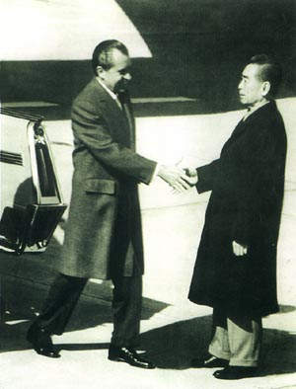
导入新课
当我走到扶梯最后一节，迈步向他走去时，特意伸出手去。我们双手一接触，一个时代结束，另一个时代开始了。
——《尼克松回忆录》
1971年7月15日，北京、华盛顿同时发表公告，这篇不到两百字的公告一发表，就震动了整个世界。你知道这是为什么吗？
在他们离开机场时，周恩来对尼克松说：“你的手伸过世界最辽阔的海洋来和我握手——25年没有交往了啊。”
——乔治·桑特尔《尼克松传》

Slide 3

学习目标
1.掌握中国在联合国合法权利得以恢
复的原因和意义
2.知道尼克松访华和中美《联合公报》
的签署、中美建交、中日建交的史实
3.了解新时期中国外交事业的发展

Slide 4
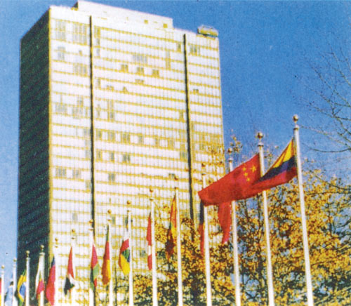

新课探究
一
探究点：恢复在联合国的合法席位
一
1.背景：在美国等国家的操纵下，联合国长期将中华人
民共和国排斥在外，仍由蒋介石集团占据中国
在联合国的席位
2.概况：1971年10月，第26届联合国大会通过决议，恢
复中华人民共和国在联合国的一切合法权利
3.意义：这是中国外交的
重大胜利
联合国国徽
五星红旗在联合国大厦前飘扬

Slide 5
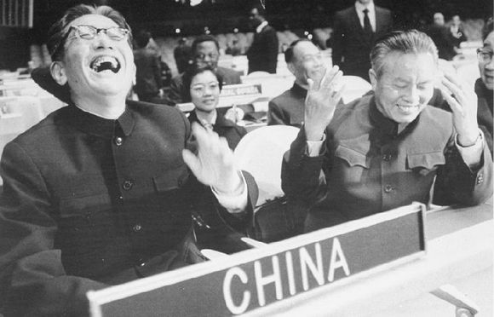
中国外交部乔冠华潇洒而豪放的大笑，被西方媒体描述为：“震碎了议会大厦
的玻璃！”
1971年中国代表乔冠华、
黄华在第26届联合国大会上

Slide 6


一
探究点：中美、中日建交
二
一
1.中美建交
（1）背景
从中国来说
①从整体上打破外交僵局，改善国际地位
②牵制和对付来自于苏联的威胁，缓解国家安全压力
③有助于解决台湾问题，实现中国统一
从美国来说
①认识到中国在国际事务中的重要，承认孤立中国政策
的失败
②改善中美关系，可增强美国对付苏联的实力

Slide 7

相关链接
争霸
美国
苏联
20世纪70年代达到高潮
转攻为守
转守为攻
中国
关系缓和
关系恶化
因此：
中美关系的缓和是中美两国共同的要求

Slide 8


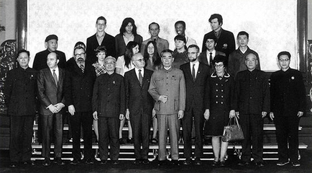
相关链接
1971年4月14日，周恩来接见美国兵乓球代表团，中美开始接触，即所谓“小球推动大球”

Slide 9
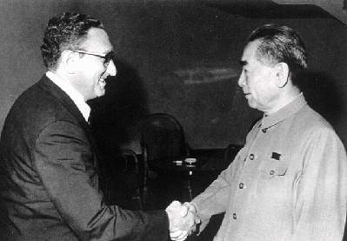
（2）过程
1971年4月，“乒乓外交”
1971年7月，基辛格访华
1972年2月，尼克松访华
《中美联合公报》
1971年7月美国总统特使、总统国家安全事务助理基辛格秘密访华
1979年1月，中美正式建交
《中美建交公报》

Slide 10
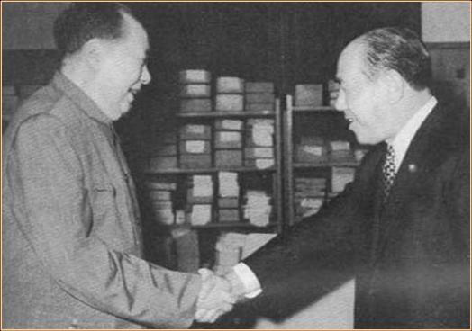
2.中日建交
1972年，日本首相田中角荣访华，中日两国正式建立外交关系
1972年，毛泽东会见日本首相田中角荣

Slide 11
一
一
探究点：全方位外交
三
1.背景：改革开放后，中国继续奉行独立自主的和平外
交政策，同其他国家发展友好合作关系
2.举措
（1）注重改善和发展与周边国家的睦邻友好关系，注重
加强同发展中国家的政治经济合作
（2）积极发展全球伙伴关系
（3）积极拓展多边外交，加强与联合国的合作
（4）广泛参与多边经济、社会领域的活动

Slide 12
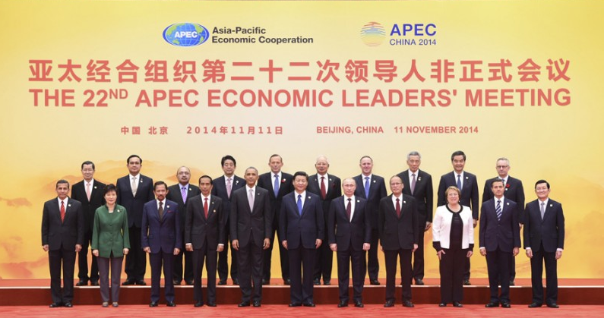
中国特色大国外交全面推进，形成全方位、多层次、立体化的外交布局
出席在北京举行的亚太经合组织第二十二次领导人非正式会议的各经济体领导人或代表
3.意义：中国的国际地位不断提高，成为维护和促进世
界和平、稳定与发展的坚定力量，在国际事务
中发挥着日益重要的作用

Slide 13
课堂小结
中国恢复在联合国的合法席位
外交事业的发展
20世纪70年代
中美建交
中日建交
发展国家间关系
21世纪
加强与联合国的合作
广泛参与多边经济、社会领域的活动
加强国际合作

Slide 14
随堂训练
1.1971年10月，中国恢复在联合国的合法
席位是在（ ）
A.第24届联大
B.第25届联大
C.第26届联大
D.第27届联大
C

Slide 15
2.标志着中美两国二十多年对抗结束，关
系开始走向正常化的是（ ）
A.第一个美国代表团访华
B.1971年基辛格访华
C.1972年尼克松访华
D.1979年中美正式建交
C

Slide 16


